Slide 1

Data/Code driven UI mit WPF Teil 2
Der Bau von eigenen Controls
Wolfgang Riedmann wolfgang@riedmann.it
Xbase.Future 2018 in Köln

Slide 2
Q & A
Kann man das nicht auch mit XAML lösen, ohne eigene Control-Klassen?
Sicher geht das, nur meiner Meinung nach weniger elegant und rationell
Gäbe es nicht auch eine andere Lösung als die vorgestellte?
Sicher gibt es mehrere andere Lösungen, und die vorgestellte muss nicht die beste sein.
Wäre die Benamung nicht anders besser?
Wenn Ihnen andere Namen für Klassen und Eigenschaften besser gefallen, steht es Ihnen jederzeit frei, beides zu ändern.
Können diese Controls nicht auch in XAML-Fenstern verwendet werden?
Sicher können Sie das – ich habe das nur in den Beispielen nicht eingebaut
Kann ich diese Controls frei verwenden und erweitern?
Auf jeden Fall. Sie dürfen sie nur nicht als Grundlage für kommerzielle Controls verwenden, d.h. Sie können sie erweitern, dürfen sie aber nicht verkaufen.
Xbase.Future 2018 in Köln

Slide 3

Bau von eigenen Controls in WPF
Die WPF-Controls basieren nicht auf Windows-Controls, sondern sind komplett neu und vektororientiert entworfen.
Nahezu jedes Control kann andere Controls enthalten!
Der Fantasie des Entwicklers sind kaum Grenzen gesetzt.
So kann ein Button ohne weiteres ein Grid oder ein StackPanel enthalten, die ihrerseits weitere Controls enthalten können.
Wenn Sie mit WPF-Controls erfolgreich arbeiten möchten, vergessen Sie alles, was Sie über die Windows GDI wissen, und lassen Sie Ihrer Fantasie freien Lauf!
Xbase.Future 2018 in Köln

Slide 4
WPF und Datenbindung
WPF ohne Datenbindung ist möglich, und funktioniert auch sehr gut.
Man verschenkt aber sehr viel vom Potential, wenn man auf die Datenbindung verzichtet.
Daher sollte man bei der Implementierung eigener Controls die Datenbindung vorsehen.
Implementation Datenbindung in XAML:
<TextBox Name="Participant" Text="{Binding Model.Participant}"</TextBox>
Implementation Datenbindung in Code:
oTextBox:SetBinding( TextBox.TextProperty, Binding{ „Model.Participant“ } )
Die Datenbindung ist das Aufwendigste bei der Implementation eigener Controls!
Xbase.Future 2018 in Köln

Slide 5

Der ImageTextSelector
Xbase.Future 2018 in Köln
Notes:
Dieses Control ist entstanden, weil ich für ein Projekt ein Control gesucht habe, wo Bild und Text kombiniert werden können

Slide 6
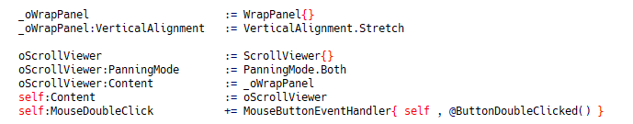
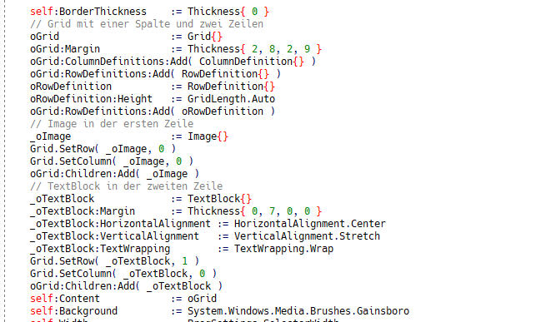
Das Control
Xbase.Future 2018 in Köln
Notes:
Das Control besteht in Wirklichkeit aus zwei verschiedenen Controls: zum einen aus dem umgebenden Control, das lediglich der Darstellung dient – der ImageTextSelector.
Mehr Funktionalität hat das interne Control. Es ist vom Button abgeleitet, und enthält ein Grid. In dessen erster Zeile steckt ein ImageControl, in der zweiten ein TextBlock

Slide 7

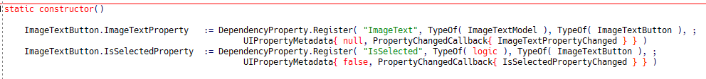
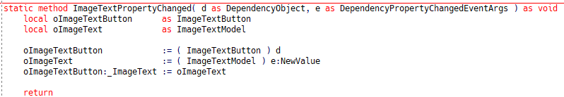
Implementierung Datenbindung
Xbase.Future 2018 in Köln
Notes:
Um eine Datenbindung implementieren zu können, braucht es eine DependencyProperty. Diese wird als statische Variable in der Klasse hinterlegt und beim Instanzieren des ersten Objektes dieser Klasse im System registriert. Zusätzlich braucht es eine statische Methode in der Klasse, die bei Änderung der Property aufgerufen wird

Slide 8
Besonderheiten
Aktionen durch Button-Betätigung oder Menü-Auswahl werden in WPF idealerweise per Command ausgeführt.
Der ImageTextSelector läßt die Hinterlegung eines Commands bei Doppelklick zu, z.B. um das Auswahlfenster zu schließen.
Im Textfeld des Beispieles wird auch der Text des gerade geklickten Bildes angezeigt.
Das passiert durch eine doppelte Bindung: die entsprechende Eigenschaft des ImageTextSelectors ist an eine Property des ViewModels gekoppelt, die dann ihrerseits eine andere Property des ViewModels ändert, an die das Textfeld gebunden ist.
Xbase.Future 2018 in Köln

Slide 9
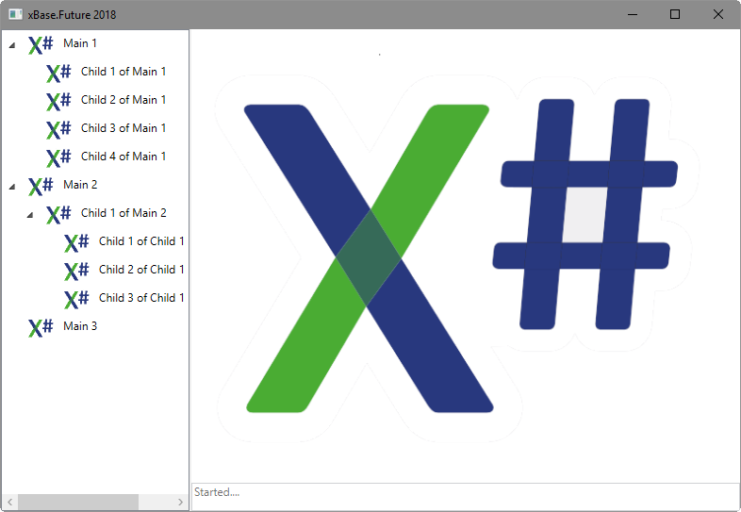
Das TreeViewMenu
Xbase.Future 2018 in Köln

Slide 10
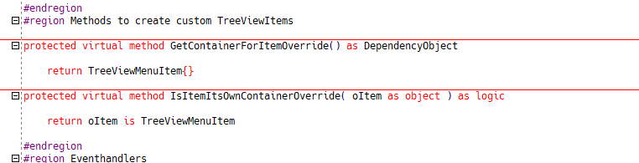
Das Control
Das TreeViewControl bringt das komplette Layout nach außen schon mit, inklusive Datenbindung.
Aber: das TreeViewControl erlaubt keine Zuweisung von verschiedenen Commands zu den einzelnen Items, außerdem ist die Gestaltung der einzelnen Items eingeschränkt.
Lösung: man kann eigene Controls as Treeview-Items einsetzen.
Xbase.Future 2018 in Köln

Slide 11
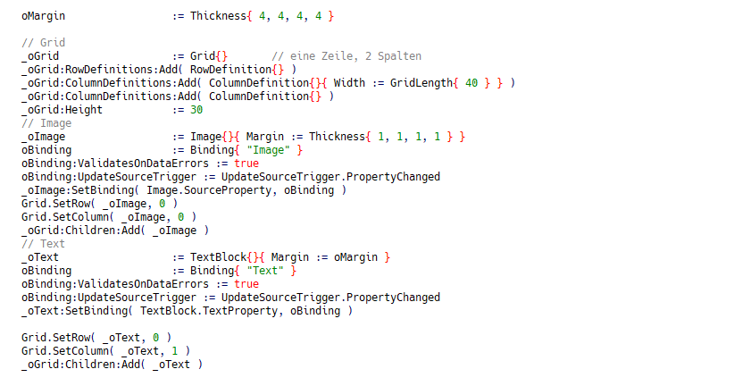
Das TreeViewMenuItem
Xbase.Future 2018 in Köln
Notes:
Der Inhalt des TreeViewItems („Header“) ist ein Grid, kann aber jedes beliebige ContentControl sein. Damit hat man jeden beliebigen Gestaltungsspielraum (siehe ProduktTreeView).

Slide 12
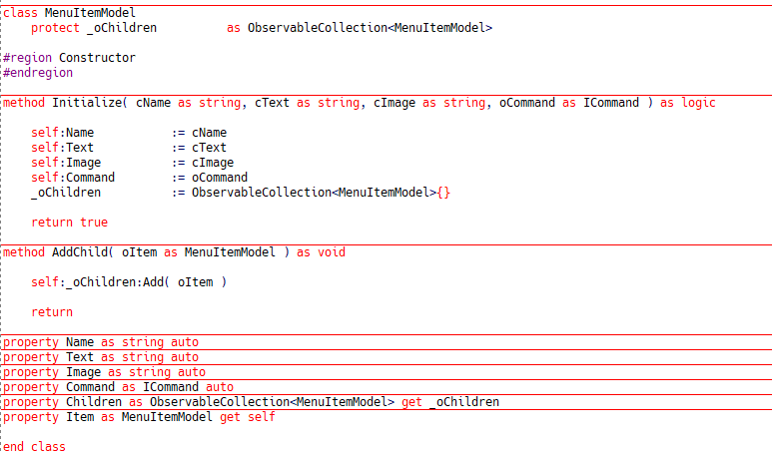
Wichtig: das Model hinter dem Item
Xbase.Future 2018 in Köln
Notes:
Wichtig: ein Command für den Klick auf das Item, dazu die Daten, die wir darstellen wollen.

Slide 13
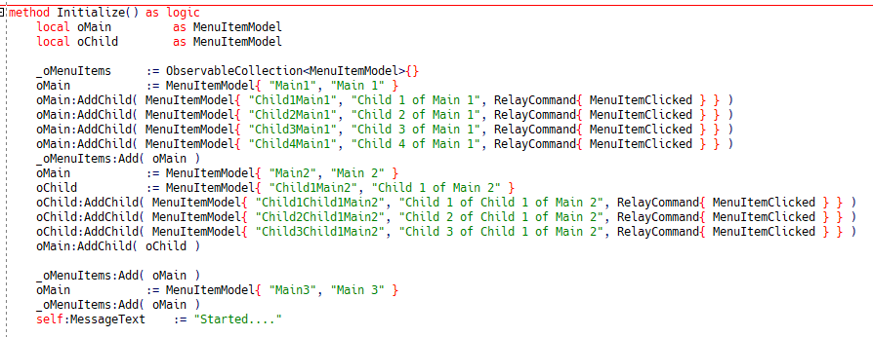
Befüllung über das ViewModel
Xbase.Future 2018 in Köln
Notes:
Der Einfachheit halber habe ich hinter jedem Item dasselbe Command hinterlegt. In einer Realworld-Applikation hat jedes Item sein eigenes Command, möglicherweise geteilt mit anderen Menüitems oder Buttons. Auch hier: der Text wird über eine hin-und-zurück Datenbindung angezeigt.

Slide 14
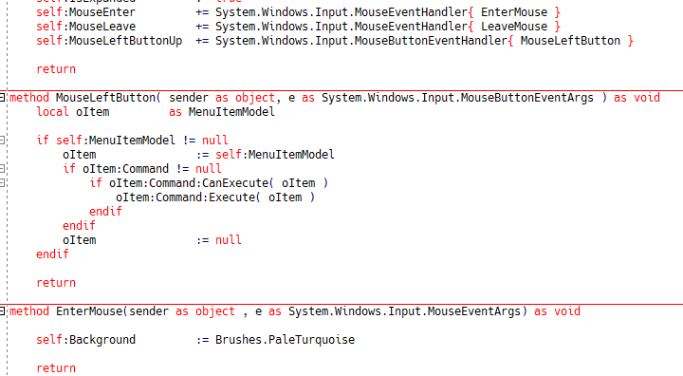
Event abfangen
Xbase.Future 2018 in Köln
Notes:
Auch hier: das MenuItem hat einen Verweis auf das Model (per Datenbindung), aus dem es das Command ausführt (wenn vorhanden), und das Item selber mitgibt. Das Ganze passiert total transparent für die Applikation, die das Control einsetzt.

Slide 15
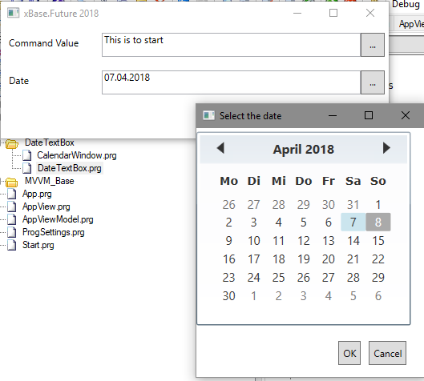
Die DateTextBox
Xbase.Future 2018 in Köln
Notes:
Man kann ganz im Stil von MVVM das Problem mit Fenstern und Messages lösen. Da aber eine Datumsauswahl eine sehr triviale Angelegenheit ist und oft benötigt wird, ist der Bau eines eigenen Controls sehr empfehlenswert

Slide 16
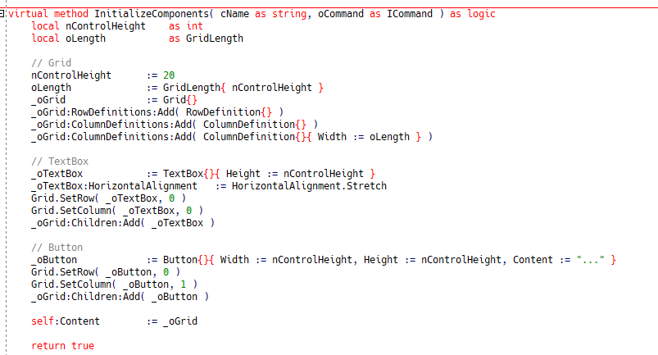
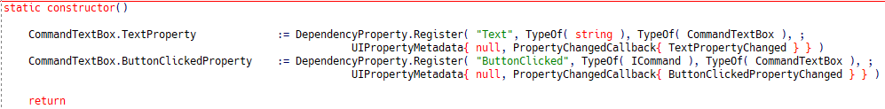
Zwischenschritt: Die CommandTextBox
Xbase.Future 2018 in Köln
Notes:
Die CommandTextBox ist ein UserControl, das sich aus einer Textbox und einem dahintergesetzten Button zusammensetzt. Ein Klick auf den Button löst ein per DatenBindung konfigurierbares Command aus. Logischerweise ist auch der Inhalt der TextBox per Datenbindung ansprechbar. Und bei Bedarf kann dieses UserControl jederzeit weitere Eigenschaften erhalten. In der vorgestellten Version wird der Button immer quadratisch dargestellt, eine Höhenänderung des Controls ändert auch die Breite des Buttons

Slide 17
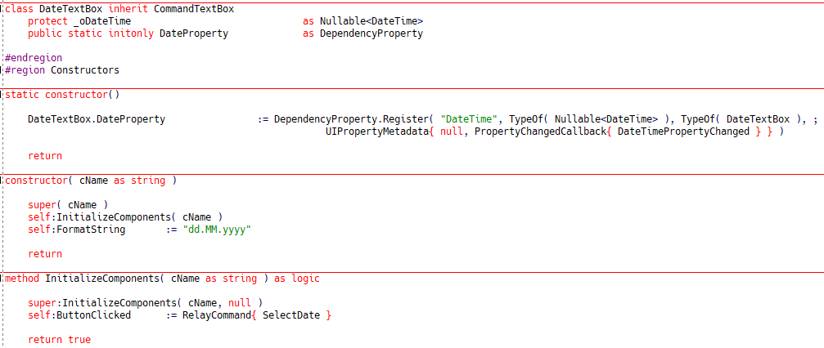
Die DateTextBox
Xbase.Future 2018 in Köln
Notes:
Für die DateTextBox nutzen wir die Vererbung von der CommandTextBox, damit müssen wir nicht extra layouten, und auch die Funktionalität wird weitgehend von der CommandTextBox übernommen, nur wird schon standardmäßig ein Command gesetzt, und ein FormatString zugewiesen

Slide 18
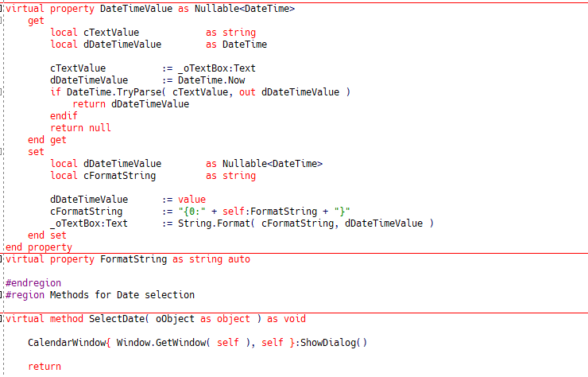
Implementierung
Xbase.Future 2018 in Köln
Notes:
Von Hand wird die Konvertierung gemacht, zwischen String und Nullable<DateTime>. Ein normaler DateTime-Wert kann nicht null sein!!!!
Und bei Betätigung des Buttons wird einfach das Kalender-Fenster aufgerufen. Das passt auf jeden Fall auch für MVVM: wir sind und bleiben hier auf der Ebene des Views, d.h. der Darstellung. Klar könnte man das auch über das ViewModel lösen, das ist aber viel mehr Aufwand und Code.
Auch in diesem Fall würde man sehr viel Aufwand sparen, wenn man auch nur für die Buttons eine eigene Klasse definieren würde.

Slide 19
Das wars – Danke für Ihre Aufmerksamkeit!
Xbase.Future 2018 in Köln
Notes:
Ich hoffe, Sie können was für ihre eigene Arbeit mitnehmen – und wenn es nur der Vorsatz ist: das mache ich garantiert nicht

